Slide 1
16:9

Slide 2

TEST
TEST
16:9
TEST
TEST

Slide 3
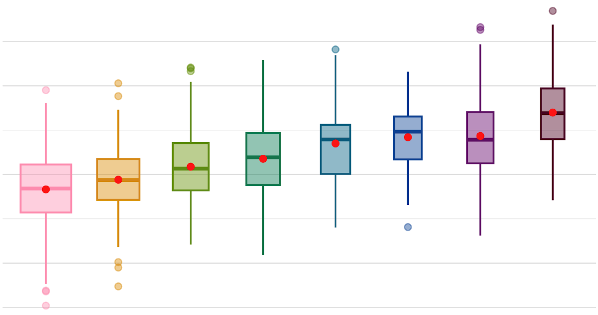

Slide 6
R+SQL 問題集
標準編
R+SQL 問題集
発展編
R+SQL 問題集
挑戦編

